Slide 1
「人に伝える力」 をつける課題
2019/07/05 トマセン ヴァグナー

Slide 2
課題１
あなたのノートパソコン（もしくはスマートフォン）の電源をONにするやり方を
パワーポイント１枚で伝えてください。
誰もがその資料を見れば、電源をONにできるようにしてください。

Slide 3

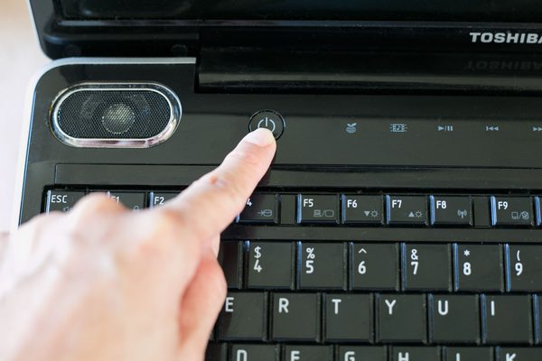
電源をONにするやり方
このマークが付いているボタンを一回押します。

Slide 4
課題２
「ポルトガル」は「日本」からどのぐらい離れているか分かる
資料をパワーポイント１枚で表現してください。
小学生でも「遠いな〜」と思える資料を目指してください。

Slide 5
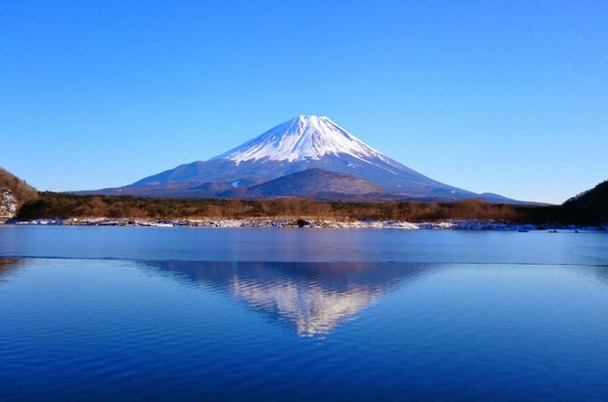
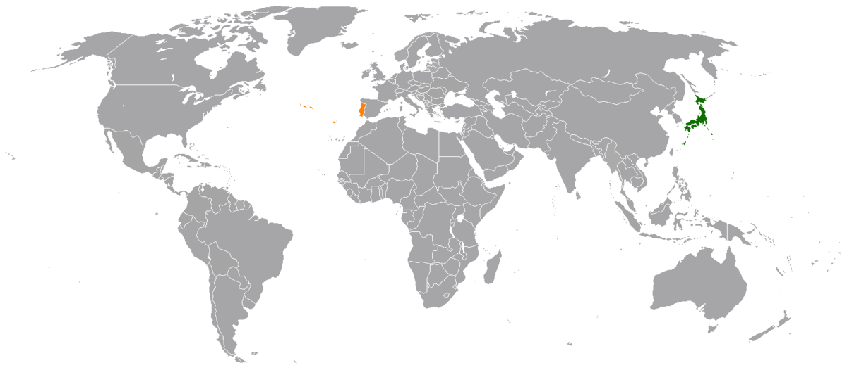

「ポルトガル」は「日本」からどのぐらい離れている？
10,927 km
3.8km
富士山２８９３個分！

Slide 6
課題３
あなたが行った事のある国、観光地で魅力的な場所は
どこでしたか。その魅力が分かるようパワーポイント１枚に
まとめてください。
資料を読んだ人が「へー、行ってみたいなー」と思えるものを目指してください。

Slide 7
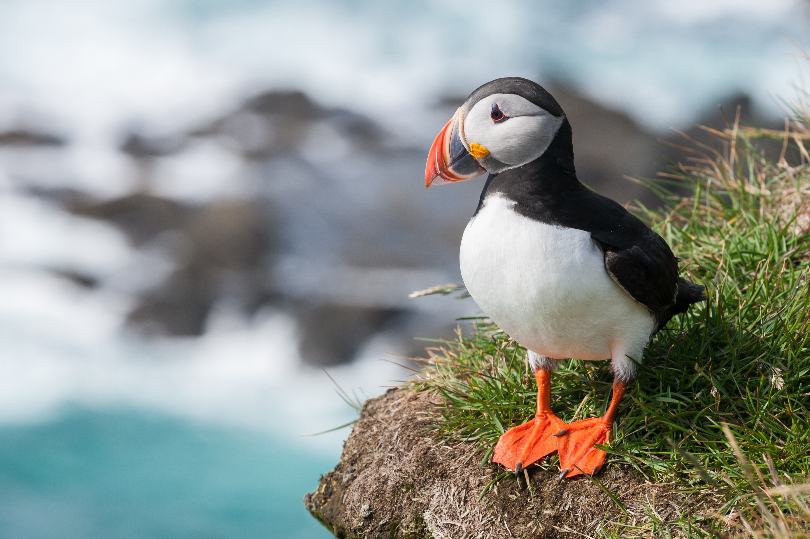
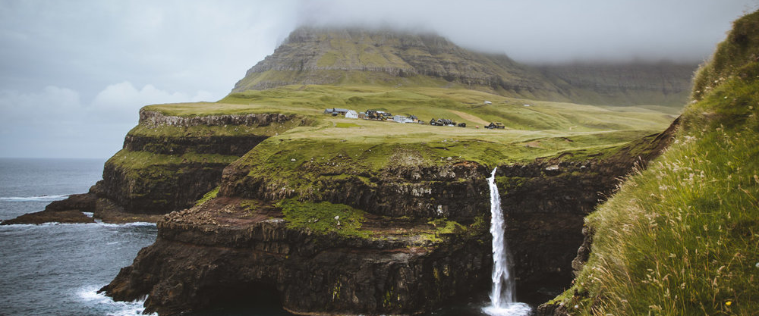
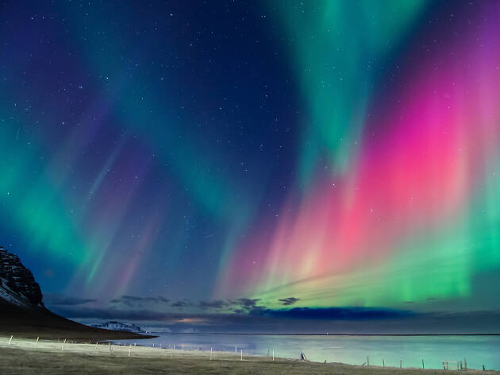
フェロー諸島 Faroe Islands
フェロー諸島は自然がたくさんある国です。オーロラや特別な動物をを見ることができます。

Slide 8
課題4
「スプラトゥーン」がどんなルールのゲームなのかパワーポイント
１枚で教えてください。
このゲームを知らない人が、ちょっと興味を持ってもらえるようにしてください。

Slide 9
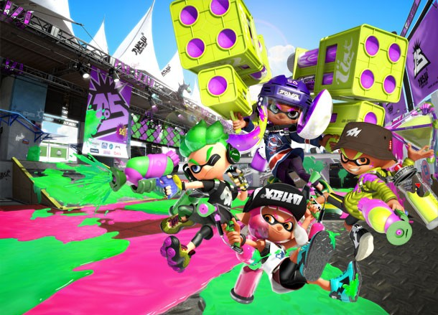


スプラトゥーン
チームの色を多くペイントして、勝とう！
二つのチームは競争します。
それぞれのチームにはチームの色があります。 たとえば、1つのチームは紫色、他のはオレンジです。
チームの目的は限られた時間でなるべく多くの場所を自分のチームの色でペイントすることです。
一番多い範囲をペイントしたチームが勝ちです。
75%25%
ピンク勝ち
50%50%
勝ちなし

